Slide 1

완벽한 한줄을
지향하는 개발자,
김백준입니다.

Slide 2

1
SAFE FOOD
사용자가 안전한 식품 구매 및 섭취를 위한 페이지
2
먼슦슦
팀원들의 포트폴리오를 관리할 수 있고 사용자들이 확인할 수 있는 페이지.
3
SSABAY
사용자들의 간편하고 안전한 거래를 위한 블록체인 기반 미술품 경매 페이지.
4
놀러가자
빅스비 사용자들의 편리한 여가활동을 위한 한 빅스비 캡슐 프로젝트

Slide 3

1
SAFE FOOD
2019.03.11 - 2019.05.16
서비스 중단
Front-end 엔지니어 (기여도 20%)
식품 데이터와 식품의 알레르기 정보를 등록하고
사용자의 알레르기 정보를 입력 받아 위험 정보를 알려주는 시스템
Spring, My SQL, My Batis, Apach Tomcat, Java, HTML, CSS, Vue.js
Google Chart, Open API
JSP와 Servlet을 사용
Jquery를 사용한 Ajax통신
Parser를 이용한 식품 데이터 입력
상품 리스트 및 알레르기 정보 표시
SSAFY정책상 소스코드 비공개

Slide 4
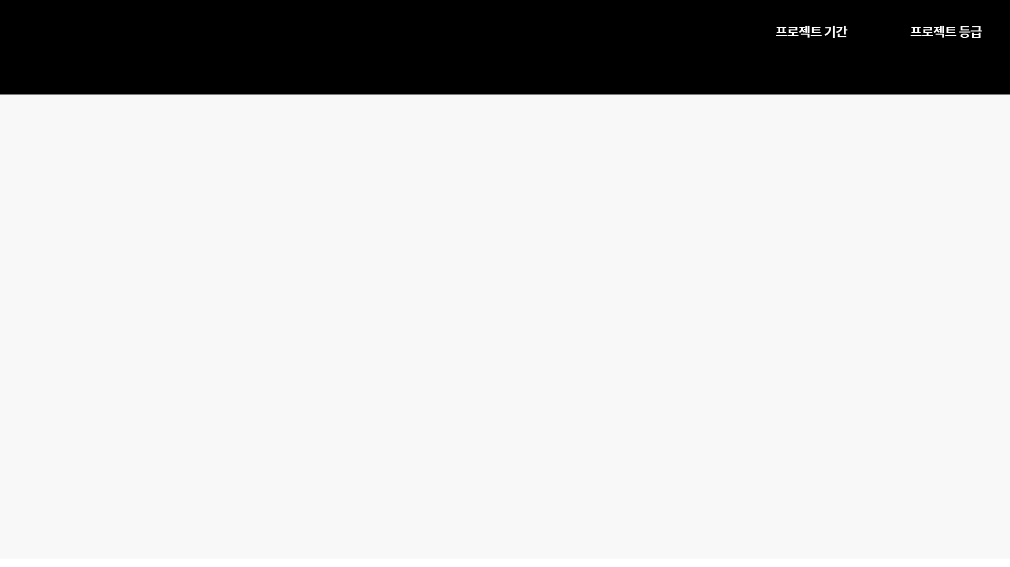
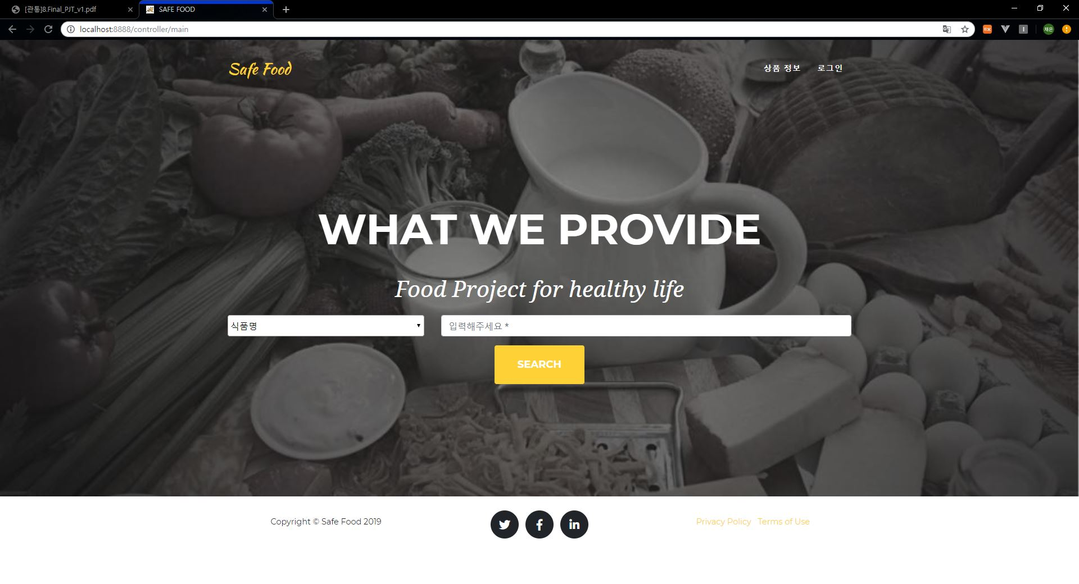
1
SAFE FOOD
2019.03.11 - 2019.05.16
서비스 중단

Slide 5
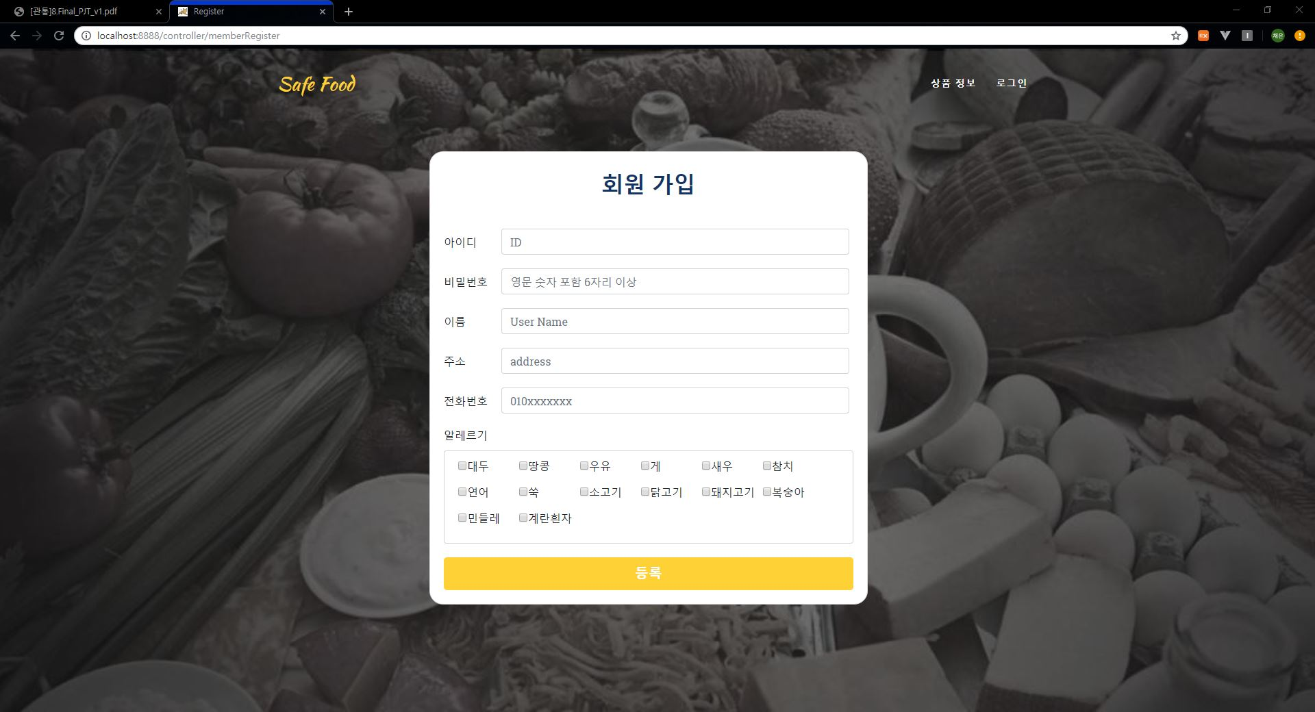
1
SAFE FOOD
2019.03.11 - 2019.05.16
서비스 중단

Slide 6
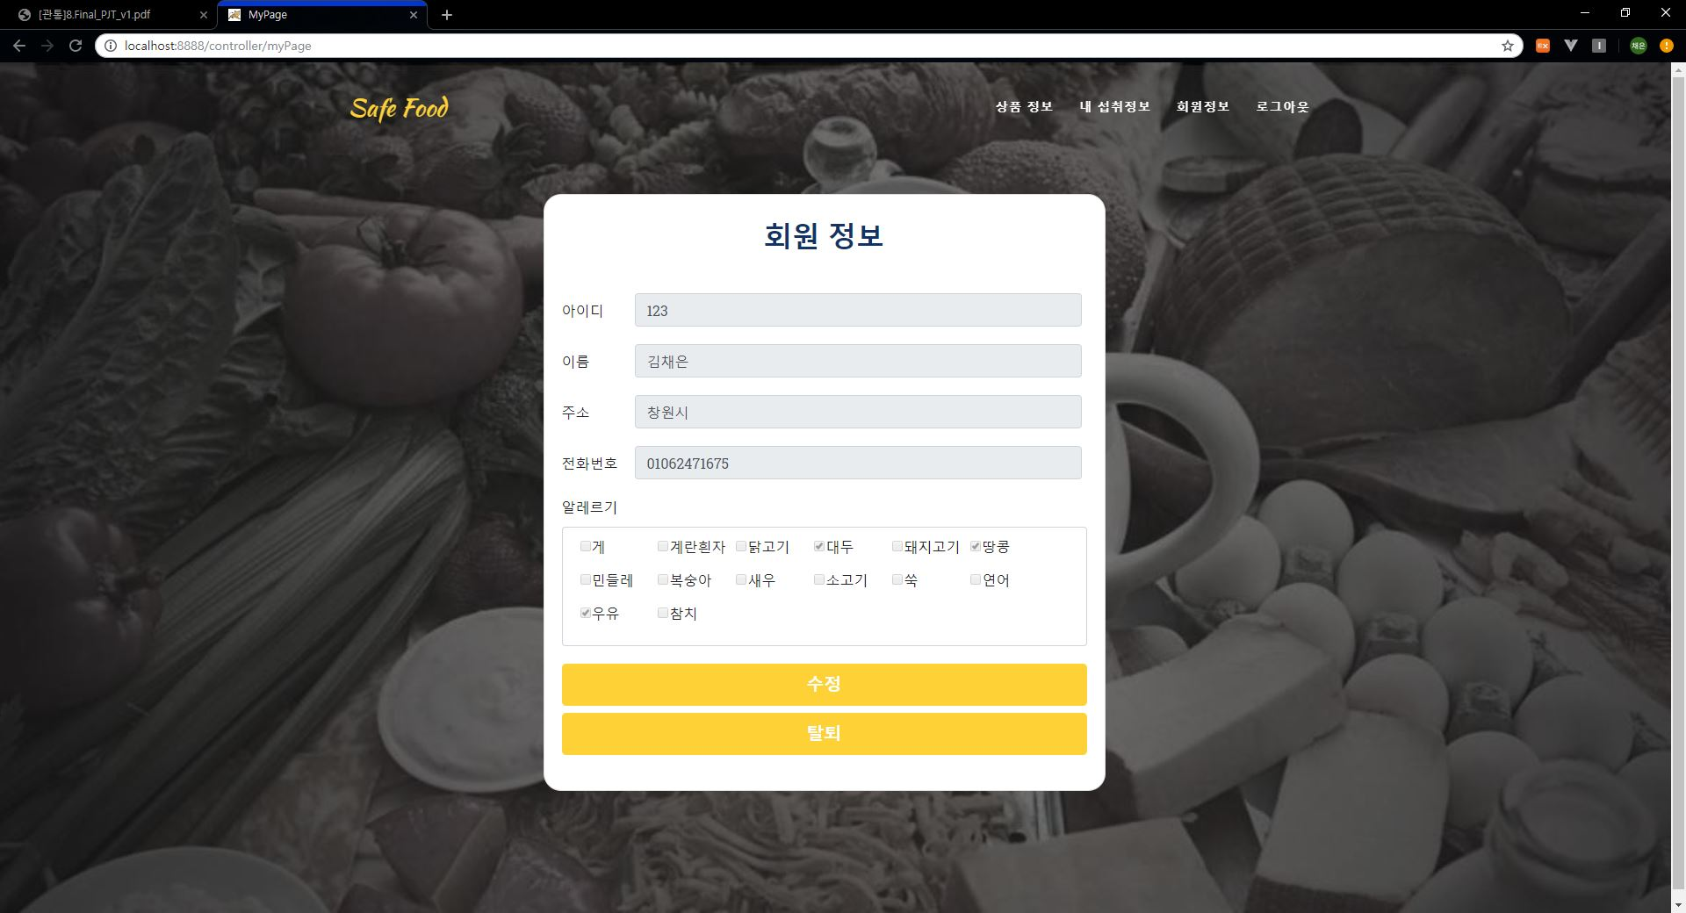
1
SAFE FOOD
2019.03.11 - 2019.05.16
서비스 중단

Slide 7
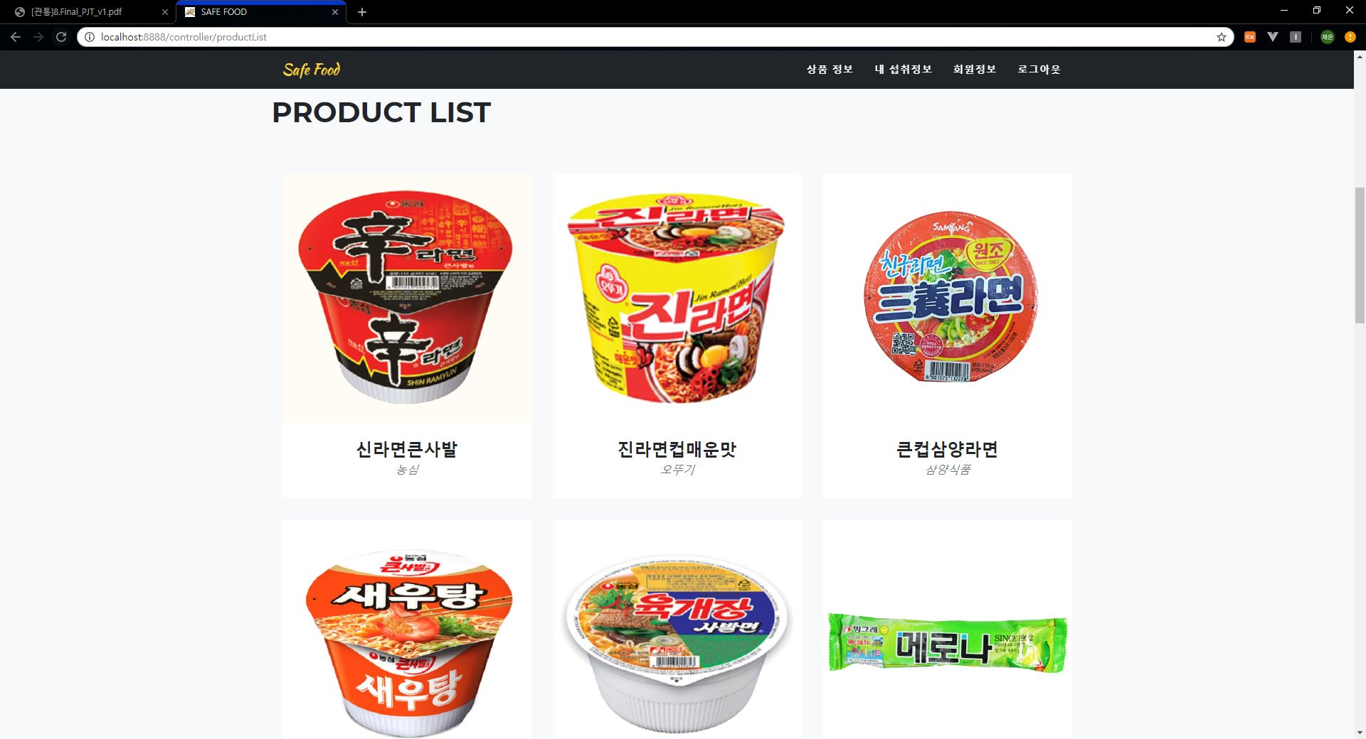
1
SAFE FOOD
2019.03.11 - 2019.05.16
서비스 중단

Slide 8
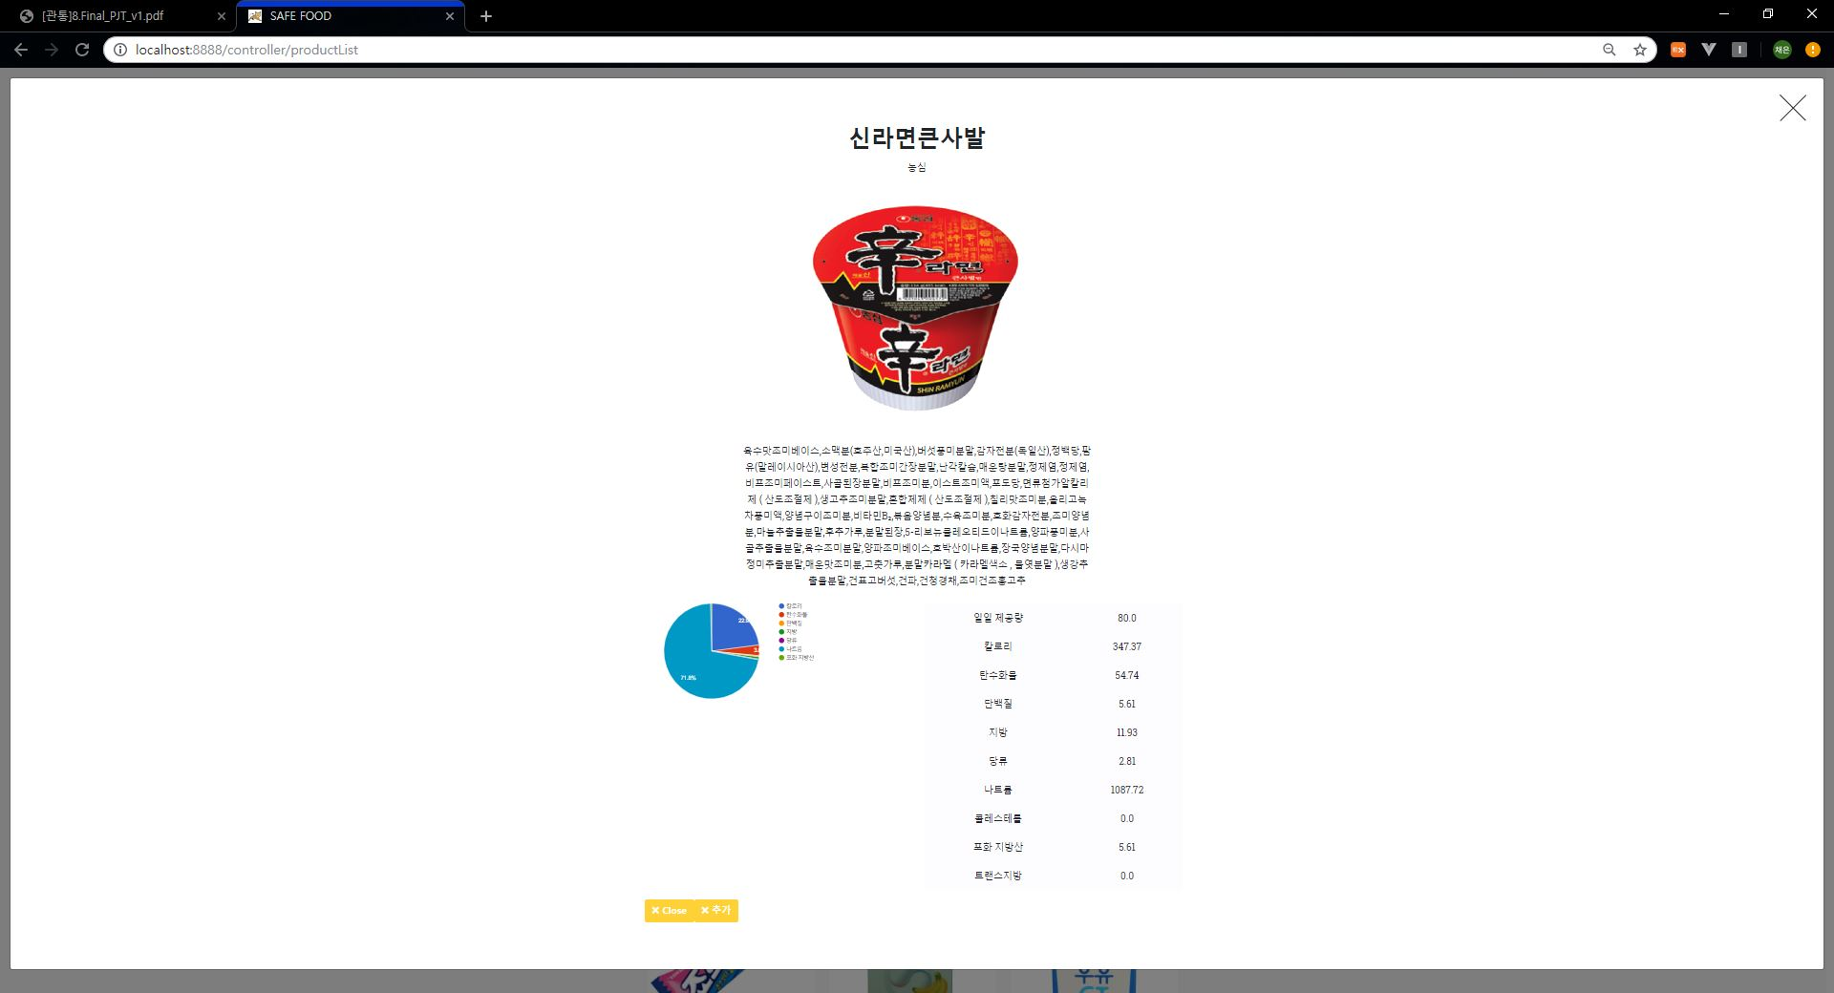
1
SAFE FOOD
2019.03.11 - 2019.05.16
서비스 중단

Slide 9
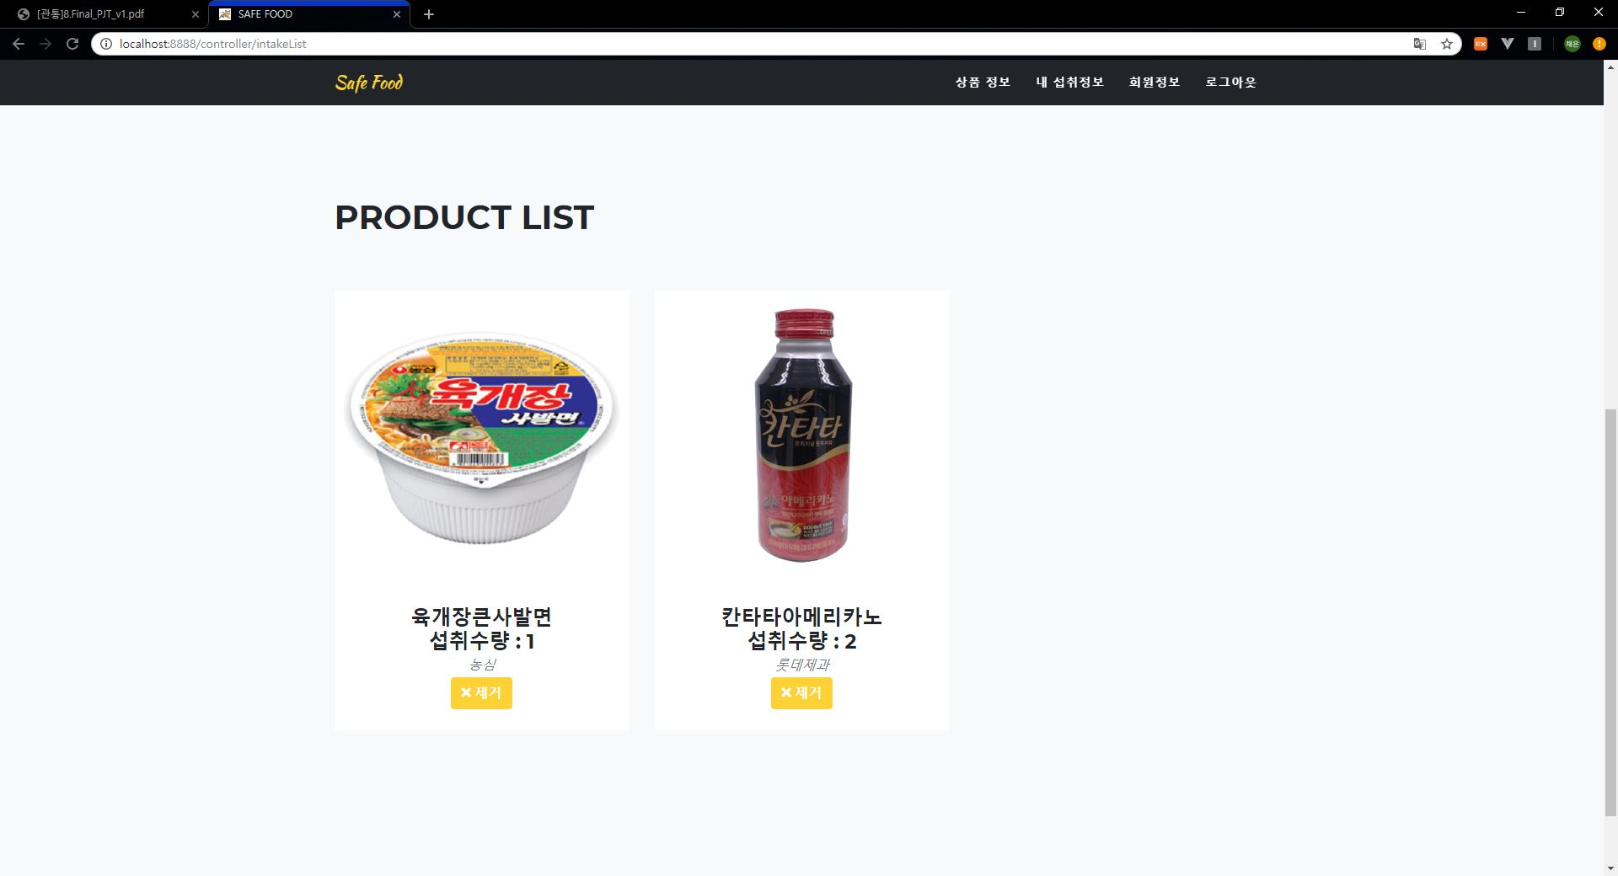
1
SAFE FOOD
2019.03.11 - 2019.05.16
서비스 중단

Slide 10
2
먼슦슦
SAFE FOOD
2019.07.01 - 2019.08.16
서비스 중단
Back-end 엔지니어(기여도 20%)
동영상과 글을 남길 수 있는
블로그 페이지
Node.js, Vue.js, Java Script
Google Chart, Vuetify, Vuesax, Firebase API
Youtube API를 사용하여 구독 목록 영상을 보여 줌.
SPA방식으로 개발
Vue.js와 비동기 통신 이용
그래프를 이용하여 관리자 페이지를 Dashboard로 구성
사용자의 권한 설정 및 관리 기능
포스트, 포트폴리오, 댓글 관리 기능
SSAFY정책상 소스코드 비공개

Slide 11
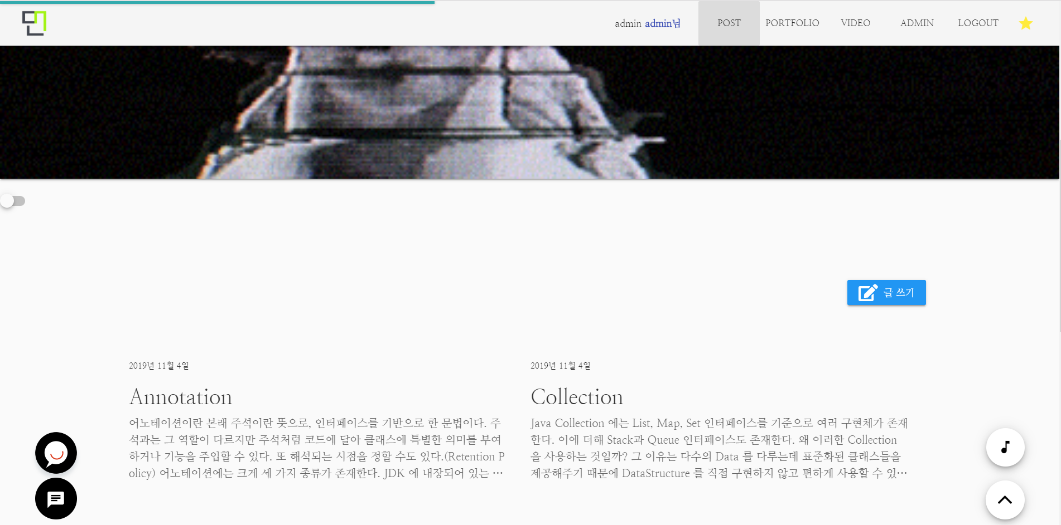
2
먼슦슦
2019.07.01 - 2019.08.16
서비스 중단

Slide 12
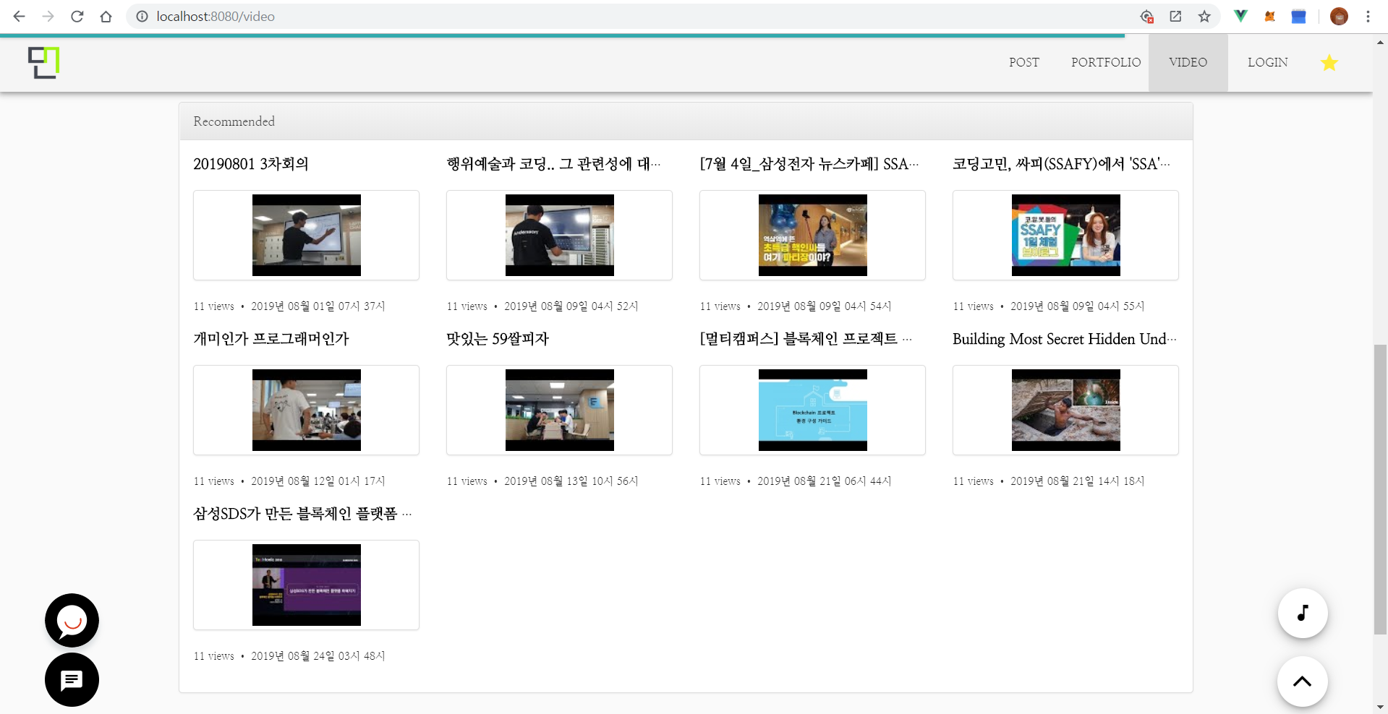
2
먼슦슦
2019.07.01 - 2019.08.16
서비스 중단

Slide 13
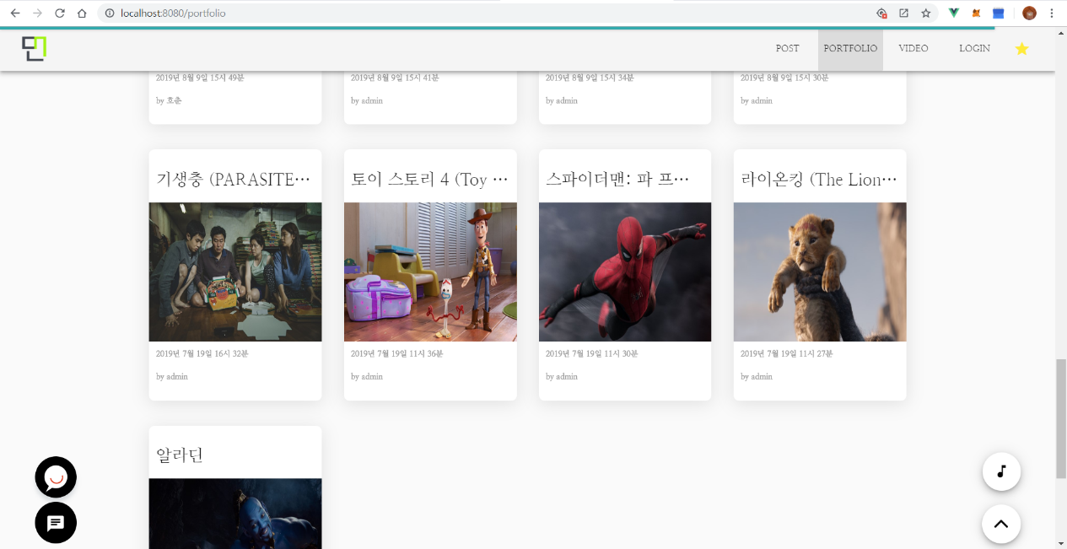
2
먼슦슦
2019.07.01 - 2019.08.16
서비스 중단

Slide 14
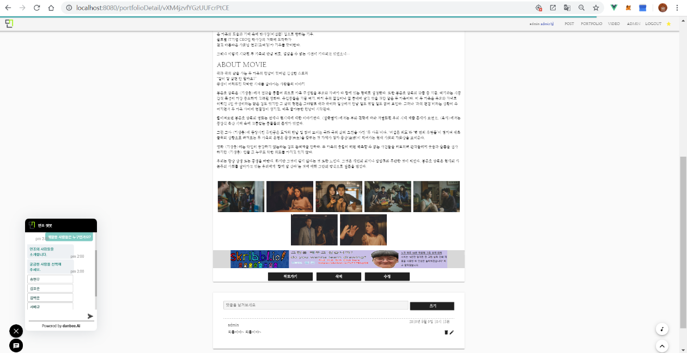
2
먼슦슦
2019.07.01 - 2019.08.16
서비스 중단

Slide 15
3
SSABAY
SAFE FOOD
2019.08.19 - 2019.10.11
서비스 중단
Back-end 엔지니어(기여도 20%)
블록체인 기반의 믿고 사용할 수 있는 미술품 경매 사이트
Java, Spring, Mysql, Vue.js, Java Script
Vuetify
Spring을 사용하여 백앤드 서버 개발
Ethereum JAVA SDK 사용
SSAFY정책상 소스코드 비공개

Slide 16
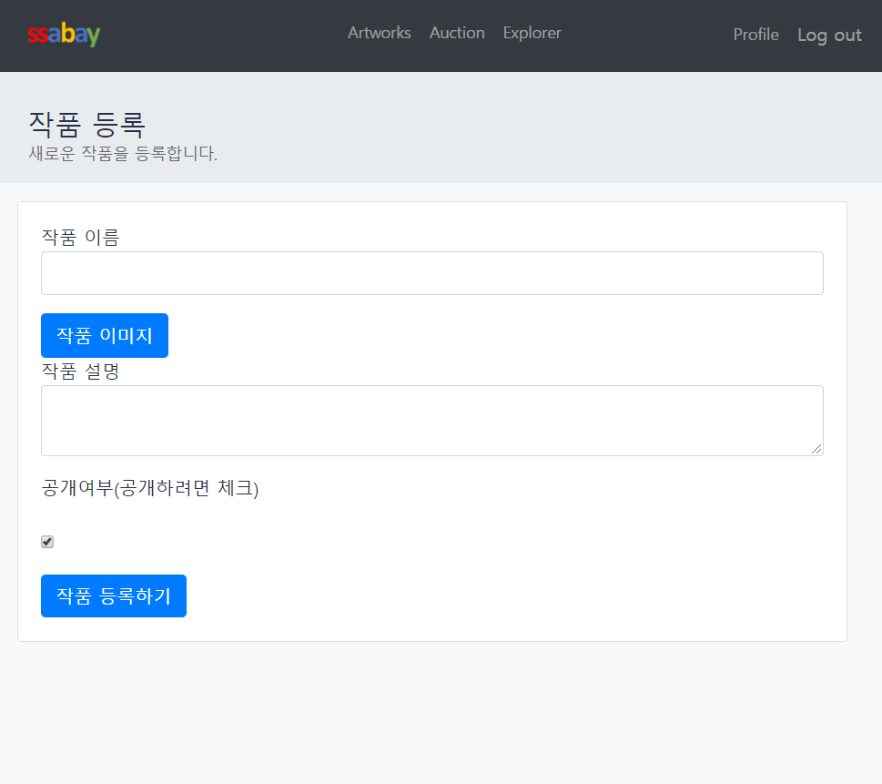
3
SSABAY
2019.08.19 - 2019.10.11
서비스 중단

Slide 17
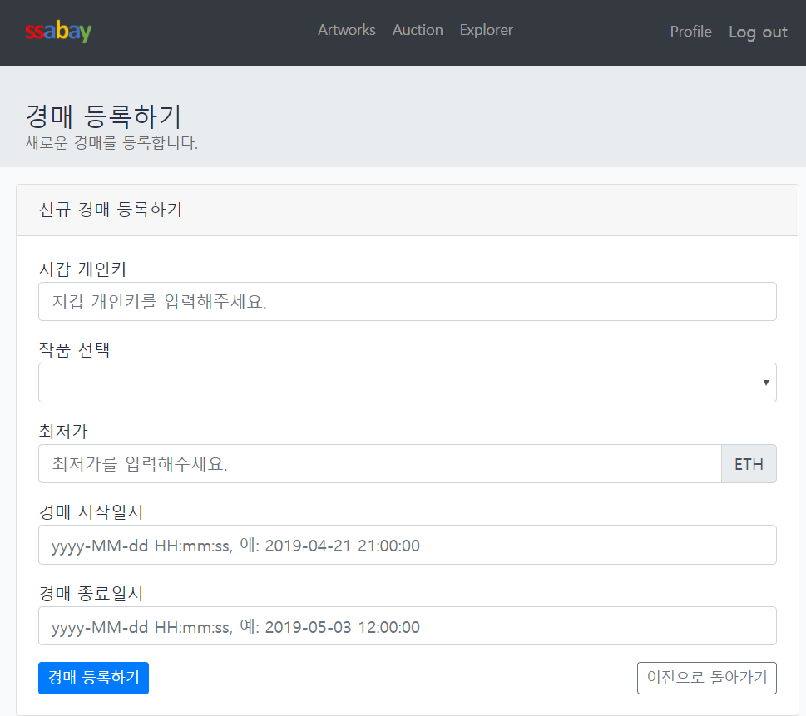
3
SSABAY
2019.08.19 - 2019.10.11
서비스 중단

Slide 18
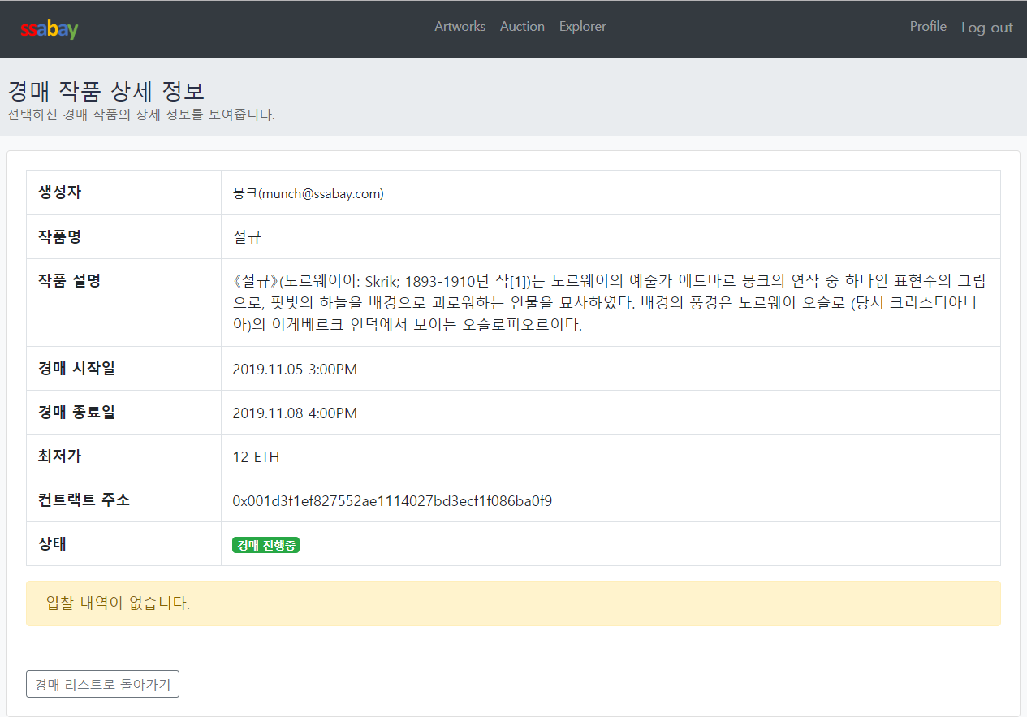
3
SSABAY
2019.08.19 - 2019.10.11
서비스 중단

Slide 19
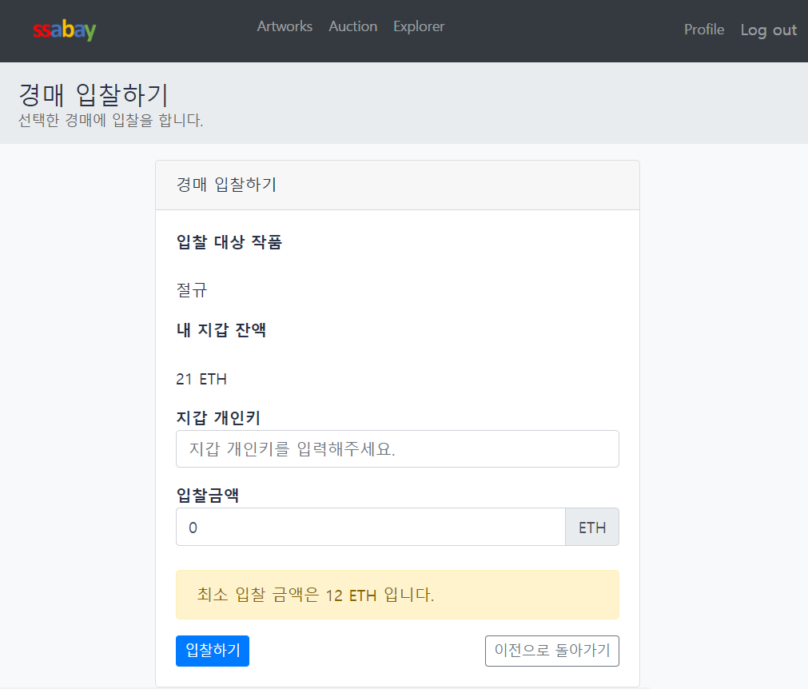
3
SSABAY
2019.08.19 - 2019.10.11
서비스 중단

Slide 20
4
놀러가자
SAFE FOOD
2019.10.14 - 2019.11.08
서비스 준비중
Front-end 엔지니어(기여도 20%)
축제 및 행사 공공 API를 이용하여 지역 또는 주변 축제 및 행사를 찾아주고
행사에 대한 상세정보를 알려주고 외부 앱으로 연결해주는 빅스비 캡슐
Javascript, Bixby Studio
Open API 사용
유튜브, 웹, 전화 연결
Github : https://github.com/korjun1993/trip.noleogaja

Slide 21
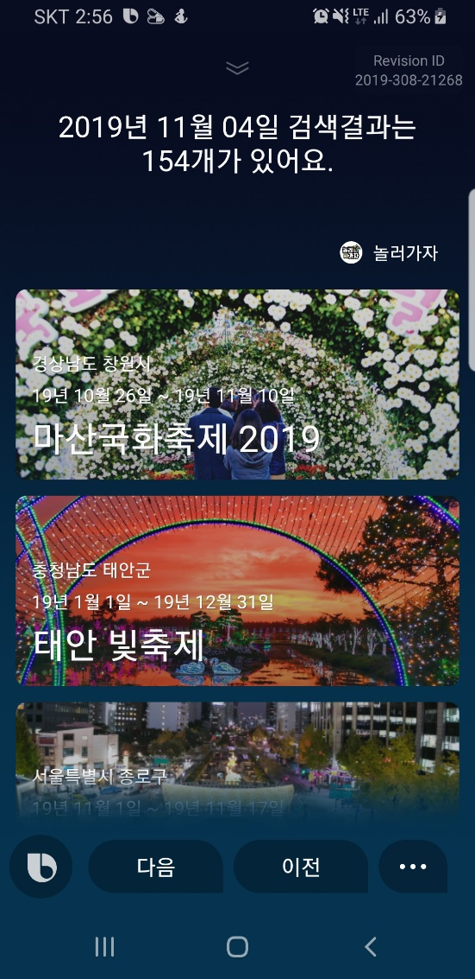
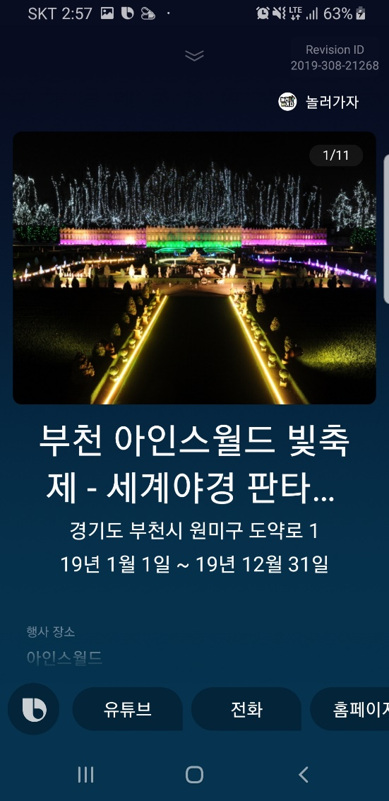
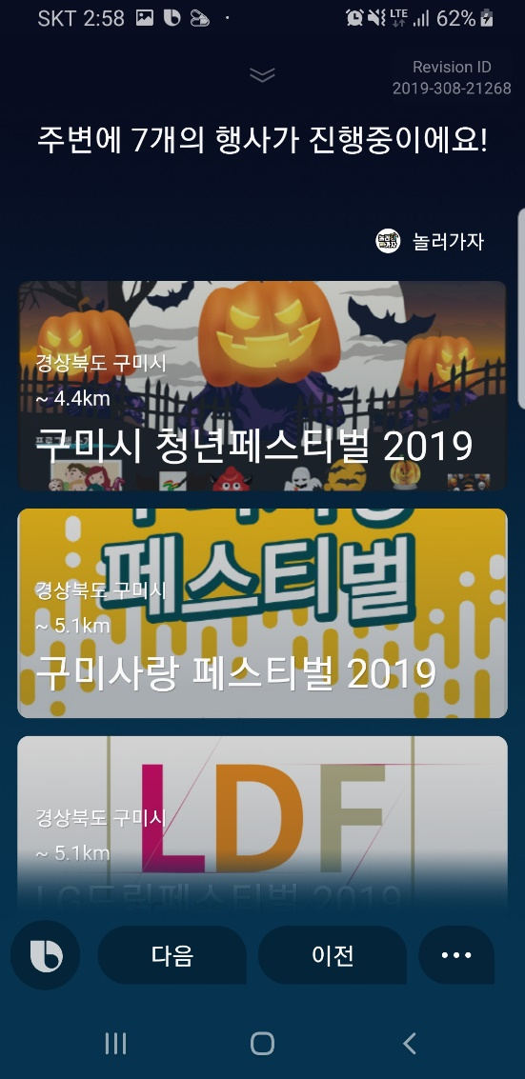
4
놀러가자
2019.10.14 - 2019.11.08
서비스 준비중

Slide 22


